Slide 1
PDMS拾取二维材料的力学仿真
孙逸杰

Slide 2
工作进展与计划
1/4
1、总结PDMS仿真结论
2、学习二维材料摩擦的仿真方案
2、文献阅读
Accurate Simulation for 2D Lubricating Materials in Realistic Environments: From Classical to Quantum Mechanical Methods
G. A. Tomlinson, London Edinburgh Philos. Mag. J. Sci. 1929, 7,905.
L. Gao, X. Chen, Y. Ma, Y. Yan, T. Ma, Y. Su, L. Qiao, Nanoscale 2018, 10, 10576.
……

Slide 3
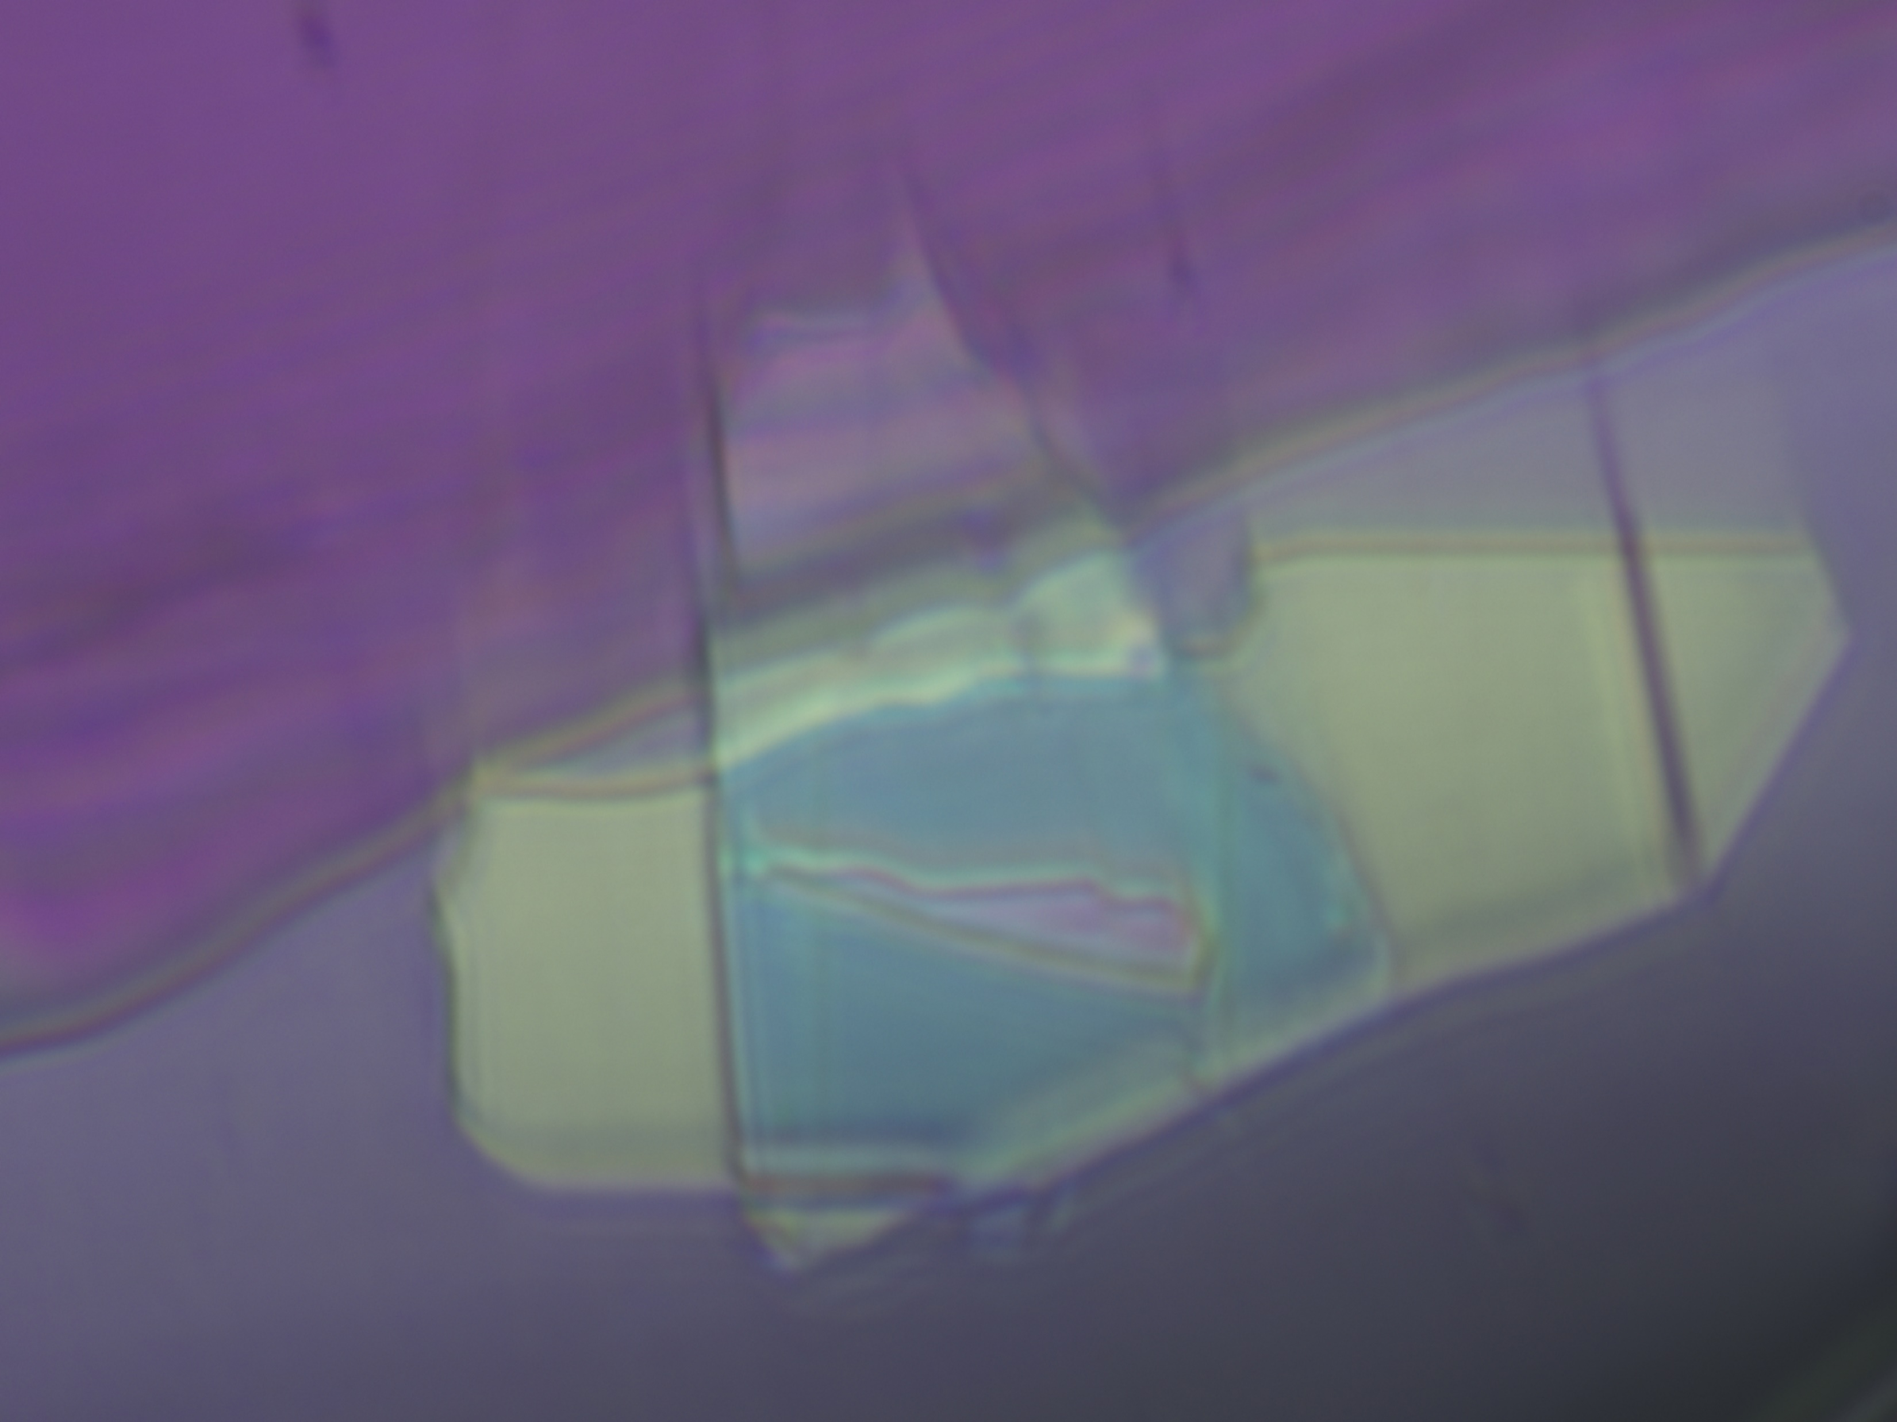
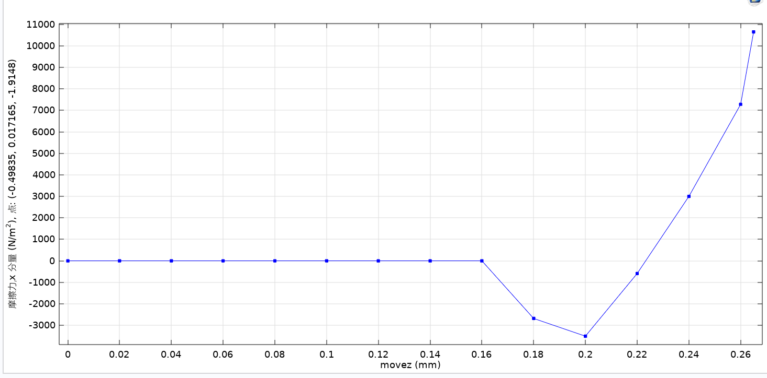
宏观仿真模型的结论
·若PDMS与二维材料摩擦力数量级大于超润滑条件下原子受到的摩擦力，即可推动中层BN
· PDMS与二维材料摩擦力数量级可达到 10^4 N/m^2
· 超润滑条件下原子受到的摩擦力 10^-4pN/Atom，约10^3 N/m^2
· PDMS对二维材料的摩擦力不一定完全作用于中层BN，可能被顶层、底层的摩擦力抵消一部分
· 可能受片层形状影响

Slide 4
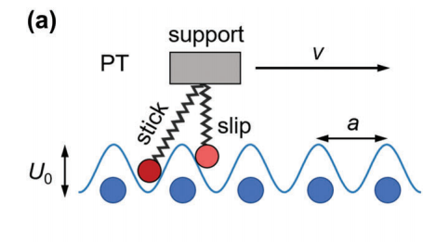

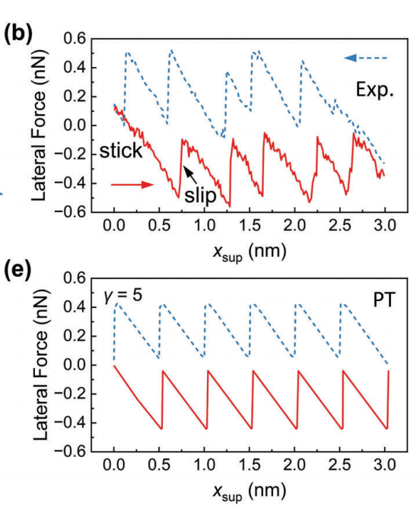
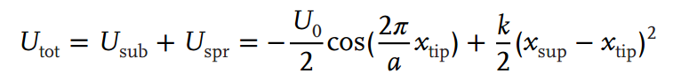
经典解析模型
Coulomb–Amontons Laws
· 接触体的弹性使实际接触面积大致与法向力成正比
摩擦力随实际接触面积线性变化，因此也随法向力线性变化
Prandtl–Tomlinson Model
· PT模型将AFM实验简化为一个点尖被一个等速运动的支架拖着在刚性基板上滑动，驱动支架通过谐波弹簧与点尖连接
· PT模型可以揭示摩擦的基本过程和特征，如预测滑动行为从粘滑运动到连续低耗散滑动的转变
G. A. Tomlinson, London Edinburgh Philos. Mag. J. Sci. 1929, 7,905.

Slide 5

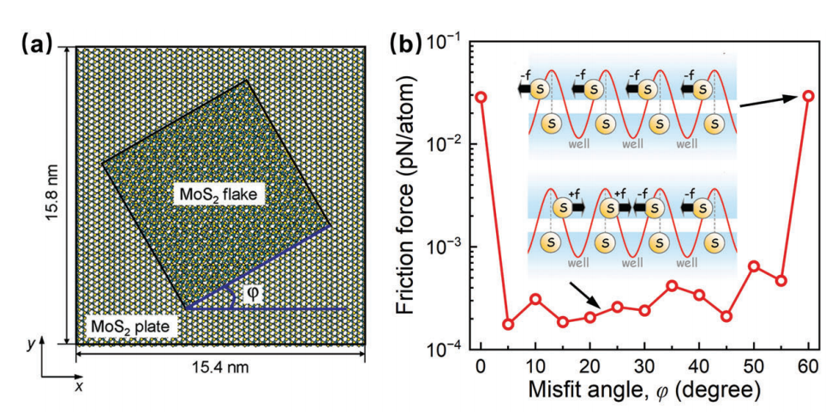
Classical Molecular Dynamics Simulations （MD）
· MD模拟中所有原子的动力学是通过数值求解牛顿运动方程得到的
· m和r分别是原子i的质量和坐标，U(r1,r2，…，rN)是系统总能量
· Onodera等人构建了两层MoS2的界面模型，研究MoS2的摩擦各向异性
T. Onodera, Y. Morita, R. Nagumo, R. Miura, A. Suzuki, H. Tsuboi, N. Hatakeyama, A. Endou, H. Takaba, F. Dassenoy, C. Minfray, L. Joly-Pottuz, M. Kubo, J.-M. Martin, A. Miyamoto, J. Phys. Chem. B 2010, 114, 15832.

Slide 6
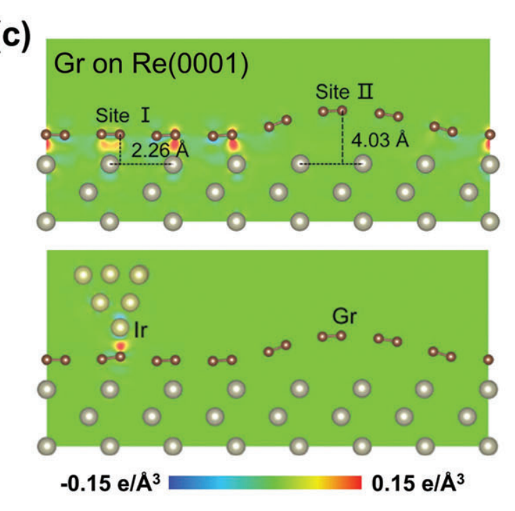
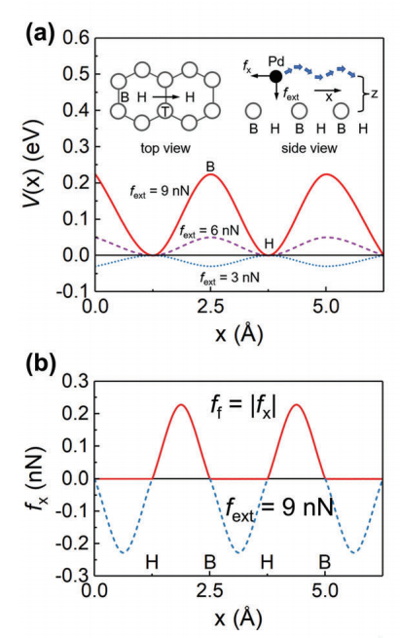
DFT
用电子密度作为基本变量来描述相互作用电子系统的总能量
计算结合能
· Gao等人发现石墨烯和Re(0001)衬底之间的电子转移可以改变石墨烯和的活性，
· 经典的MD模拟通常只将二维材料润滑性能的变化归因于几何波纹的影响，而未能捕捉到这种基本的电子相互作用
石墨烯(Gr)和Re(0001)衬底之间的电子转移(上图)以及Gr和Ir尖端之间的电子转移(下图)
绘制摩擦系统的滑动势能面(PES)
· Zhong和Tománek于1990年模拟了单层Pd原子在石墨板上的滑动，并通过沿x方向以离散间隔平移上层Pd原子相对于下层石墨表面来构建PES
· 沿x方向的位置相关力fx可以由:fx(x, text) =∂V(x, text)/∂x给出
L. Gao, X. Chen, Y. Ma, Y. Yan, T. Ma, Y. Su, L. Qiao, Nanoscale 2018, 10, 10576.
W. Zhong, D. Tománek, Phys. Rev. Lett. 1990, 64, 3054.

Slide 7
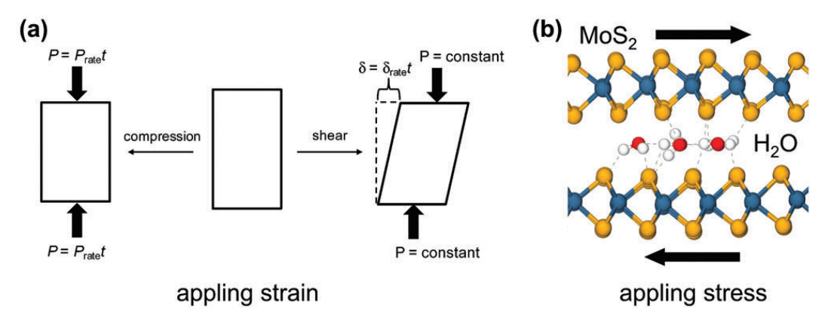
Ab Initio Molecular Dynamics Simulations
AIMD模拟基于牛顿运动方程的解，但原子间力是通过DFT框架内的量子力学方法精确描述的
施加应变
通过引入仿真单元的变形来施加法向和侧向应力，摩擦力可以由抵抗剪切变形所需的力来计算
施加应力
· 通过在界面法向添加真空层来消除周期图像的影响
· 人为添加了剪切力，无法获得滑动界面产生的摩擦力和材料的摩擦系数
C. J. Carkner, N. J. Mosey, J. Phys. Chem. C 2010, 114, 17709.
G. Levita, M. C. Righi, ChemPhysChem 2017, 18, 1475.

Slide 8
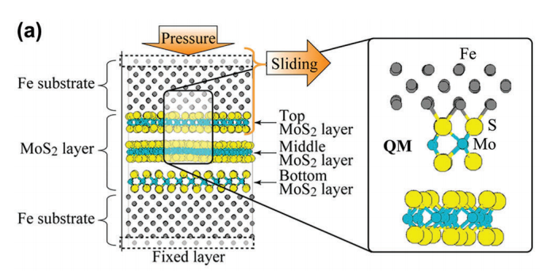
混合量子力学/分子力学(QM/MM)方法
· 将经典MD的计算效率与AIMD的精度相结合
· 选择被研究系统中反应最活跃的部分在QM层面进行处理，而系统的其余部分则由MM来描述
T. Onodera, Y. Morita, A. Suzuki, M. Koyama, H. Tsuboi, N. Hatakeyama, A. Endou, H. Takaba, M. Kubo, F. Dassenoy, C. Minfray, L. Joly-Pottuz, J.-M. Martin, A. Miyamoto, J. Phys. Chem. B 2009, 113, 16526.

Slide 10
仿真方法总结
PT模型等经典分析模型是理解材料摩擦行为的基础。虽然这些模型忽略了材料的许多实际因素，但它们可以反映摩擦的基本物理情况，如特定的粘滑和连续低耗散滑动行为。

Slide 12
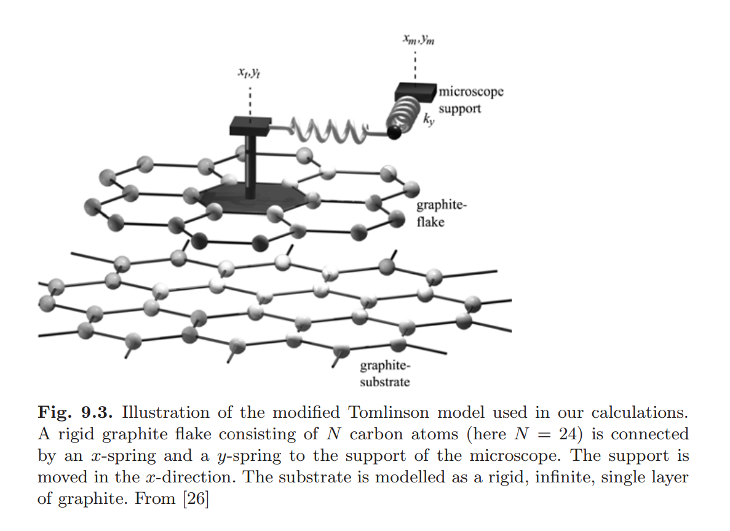
Model calculations of superlubricity of graphite Gertjan S. Verhoeven, Martin Dienwiebel, and Joost W. M. Frenken Phys. Rev. B 70, 165418 – Published 26 October 2004

Slide 13
Static Density-Functional-Theory Simulations（DFT）
模型特点
用电子密度作为基本变量来描述相互作用电子系统的总能量
电子密度只依赖于三个空间坐标，与系统大小无关
DFT模拟可以获得的信息
1)摩擦系统的优化结构、能量、力和应力张量
2)各种分子与底物之间的结合能，如环境剂在材料表面的吸附能，润滑涂层与底物之间的界面结合能
3)化学/物理过程需要克服的能量屏障，例如环境因子在基材表面的扩散和解离
4)界面滑动产生的势能面，并以此为基础得到理想的界面抗剪强度和静摩擦力
5)深入研究摩擦现象背后的声子和电子相互作用机制

Slide 14
DFT具有精度高、无先验参数、在原子和电子水平上的精确描述等特点，是研究材料性质最常用的量子力学方法。
基于电子波函数的解，可以得到材料的电子结构、原子力、静止构型以及其他热力学和动力学性质的信息。原子动力学模拟基于牛顿运动方程的解，[23]其中原子间力由经验力场(称为经典原子动力学)或第一性原理计算(称为FPMD或从头算原子动力学，即AIMD)提供。
Coulomb–Amontons laws[31] and the Prandtl–
Tomlinson (PT) model
MD模拟不仅可以模拟AFM实验，而且可以直接研究材料内部的剪切过程。

Slide 15


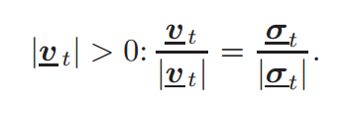
工作进展与计划
2/4
本周进度：
1、《Computational contact mechanics》Vladislav A. Yastrebov
（1）Contact of a deformable solid with a rigid plane
（2）Penalty method
2、文献阅读
· Chemical and physical origins of friction on surfaces with atomic steps
· Friction by shear deformations in multilayer graphene
· Sliding Mechanisms in Multilayered Hexagonal Boron Nitride and Graphene: The Effects of Directionality, Thickness, and Sliding Constraints
…
3、仿真
粘滞约束
在物体小表面上积分的应力矢量σdA与刚体平面上的力矢量 dFr的模量相等，方向相反。
滑动约束
在库仑摩擦情况下，滑移和切向应力的方向是相同的
这意味着，PDMS表面形变方向和二维材料受到的横向力方向相同。

Slide 16
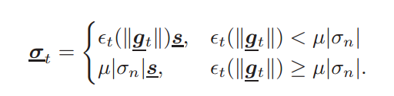

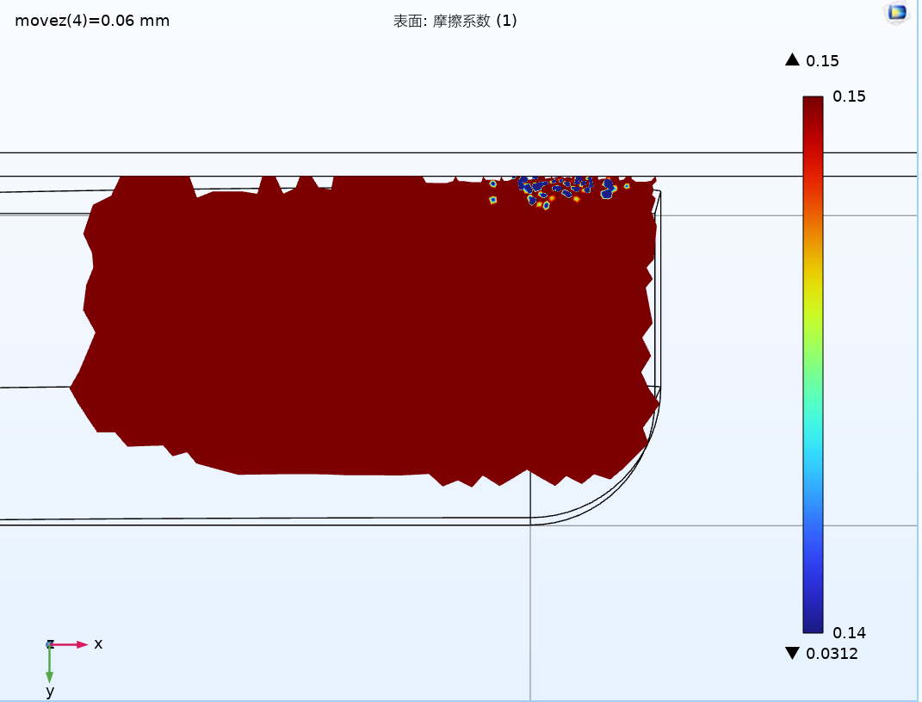
工作进展与计划
3/4
本周进度：
1、《Computational contact mechanics》Vladislav A. Yastrebov
（1）Contact of a deformable solid with a rigid plane
（2）Penalty method
2、文献阅读
· Chemical and physical origins of friction on surfaces with atomic steps
· Friction by shear deformations in multilayer graphene
· Sliding Mechanisms in Multilayered Hexagonal Boron Nitride and Graphene: The Effects of Directionality, Thickness, and Sliding Constraints
…
3、仿真
对仿真结果摩擦系数始终为常数的解释
运动的存在只是名义上的，我们考虑的是不存在动力学的准静态问题，因此这里的运动应理解如下:为了在修正的边界条件下达到平衡，某些点必须改变它们相对于刚性表面的相对位置。
在罚函数方法下，切向应力可以认为是切向滑动的函数:

Slide 17
DFT模拟绘制摩擦系统的滑动势能面(PES)
Zhong和Tománek于1990年提出。他们模拟了单层Pd原子在石墨板上的滑动，并通过沿x方向以离散间隔平移上层Pd原子相对于下层石墨表面来构建PES
沿x方向的位置相关力fx可以由:fx(x, text) =∂V(x, text)/∂x给出

Slide 18
工作进展与计划
4/4
下周计划：
1、看书
接触面横向力的求解方式。
其他接触模型。
2、文献阅读
确定二维材料滑动的判断条件。
3、仿真
其他接触模型。

Slide 19
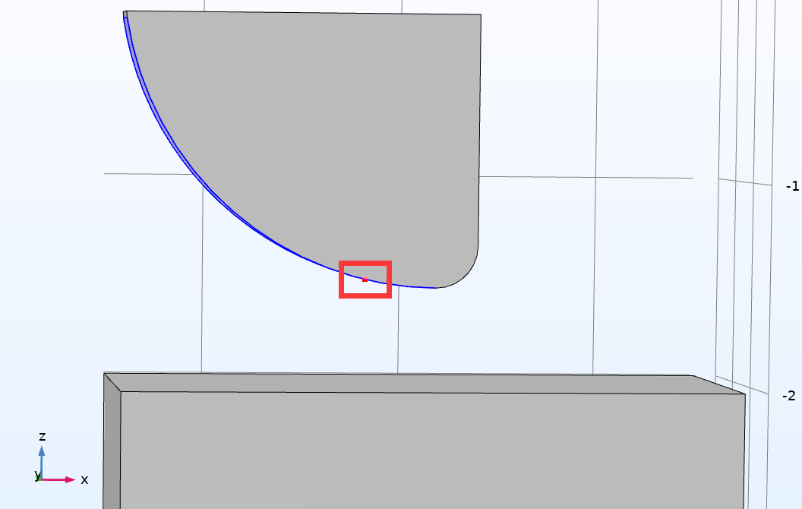
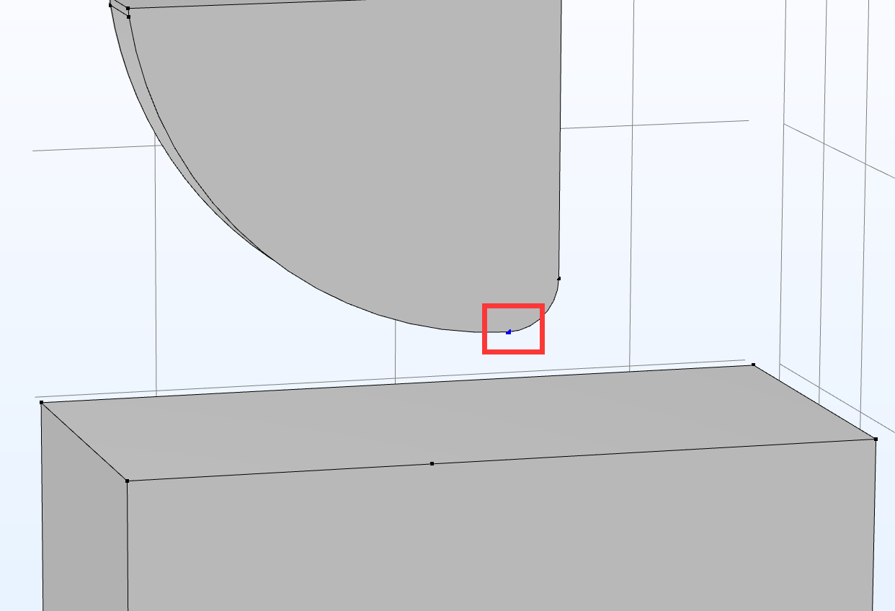
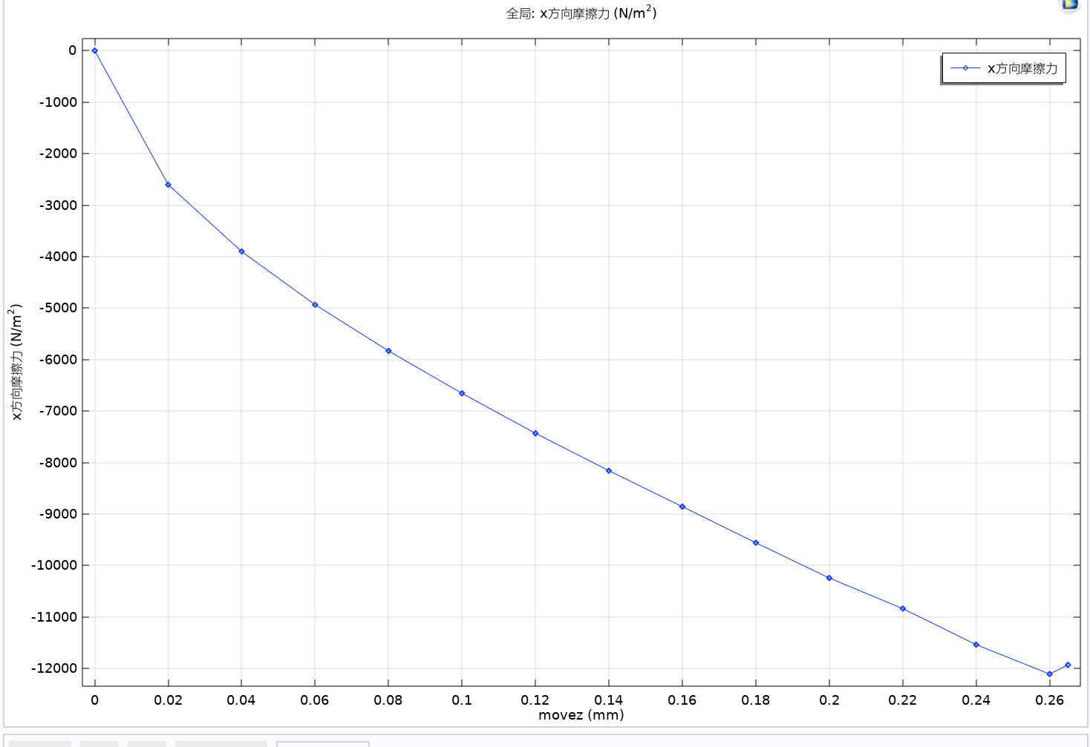
不同位置的点的摩擦力对比
二、模型分析

Slide 20
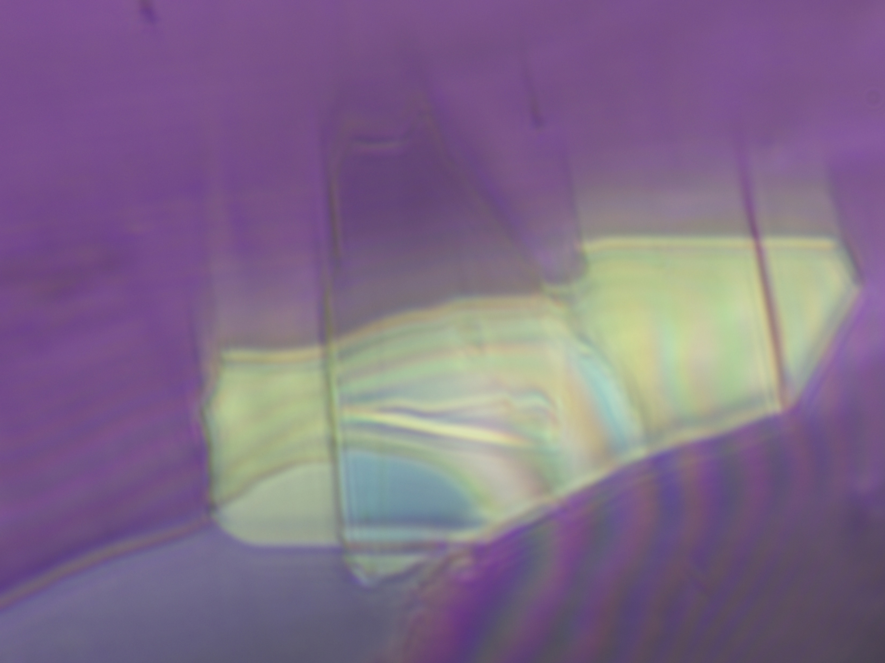
对BN的摩擦力分析
二、模型分析
假设PDMS对上层BN的推力与摩擦力相等
假设PDMS对接触面上的推力均匀
上层BN受到的推力 F = f*A ，f为单位面积上的摩擦力，A为PDMS与上层BN的接触面积
设f=10000N/m^2, A = 25um^2, 则F = 250nN

